Slide 1

УНИВЕРЗИТЕТ У БЕОГРАДУ
ФАКУЛТЕТ СПОРТА И ФИЗИЧКОГ ВАСПИТАЊА
МАСТЕР АКАДЕМСКЕ СТУДИЈЕ
ПРИСУСТВО НАСИЉА МЕЂУ НАВИЈАЧИМА НА ФУДБАЛСКИМ УТАКМИЦАМА ФК ПАРТИЗАН И ФК ЦРВЕНА ЗВЕЗДА
МАСТЕР РАД
Ментор: ван. проф. др Сандра Раденовић
Чланови комисије: ред. проф. др Слађана Мијатовић
доц. др Лазар Томић
Студент: Гвозденовић Филип 4022/2020

Slide 2
1. ДЕФИНИСАЊЕ ОСНОВНИХ ПОЈМОВА
Хулиганство – упорно деструктивно, агресивно и злостављачко понашање и оно се обично повезује са спортским навијачима
Под насиљем у спорту подразумевамо сваку реч или поступак спортисте, тренера, судије, родитеља, гледаоца или другог учесника у спорту који наноси повреду онима који су укључени у спортску активност (Бачанац Љ., Петровић Н., Манојловић Н., 2009)
У свакодневној употреби синтагмом фудбалски хулиганизам се означава нешто што доминира у подручју криминалитета, а што је у везу са изазивањем нереда од стране фудбалских навијача попут нарушавања јавног реда и мира, агресивног понашања, поседовања ватреног оружја, вандализма и сукобљавања са кривичним законом (Слоан, 1990: 86; Коковић, 2010: 160)

Slide 3
2. ДОСАДАШЊА ИСТРАЖИВАЊА
За младе људе, хулиганизам је неретко нешто више од насиља јер је у питању авантура, узбуђење, моћ (Коковић, 2010: 162)
Истраживање ‘IFO’ института у Немачкој:
- број насилних дела расте за петину у данима када се у тој
земљи играју професионалне фудбалске утакмице
- на утакмицама прве и треће лиге у градовима расте број
насилних дела за 21.5 %
- жртве су углавном младићи 18-29 година
- починиоци насиља нису познавали од раније готово 70 %
жртава (Tanjug, 2022)

Slide 4
3. ПРЕДМЕТ, ЦИЉ, ЗАДАЦИ И МЕТОД РАДА
Предмет рада јесу историја присуства и карактеристике насиља, као и сукоби између навијача ФК Партизан и ФК Црвена звезда на фудбалским утакмицама
Циљ овог истраживања јесте утврђивање историје, као и главних разлога самог насиља и сукоба међу навијачима оба клуба
Методе истраживања – метод теоријске анализе и класичан историјски метод

Slide 5
4. ИСТОРИЈА СУКОБА И НАСИЉА
Нису се одувек дешавали сукоби између навијача Црвене звезде и Партизана
Највећи инциденти на ‘вечитим дербијима’:
- 115. вечити дерби
- 144. вечити дерби
- 148. вечити дерби
- 155. вечити дерби (Демир Јукић)
- 156. вечити дерби (највећа међусобна туча навијача)

Slide 6
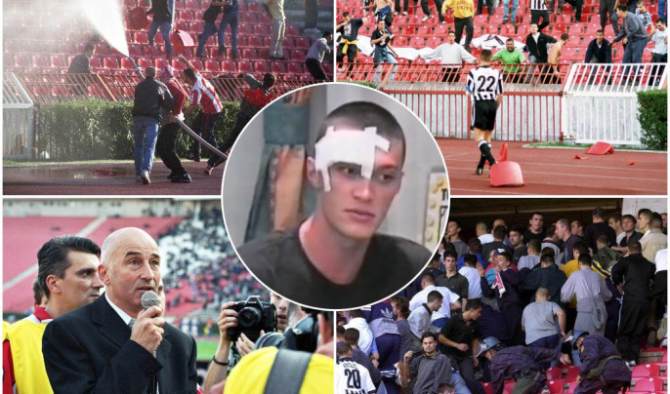
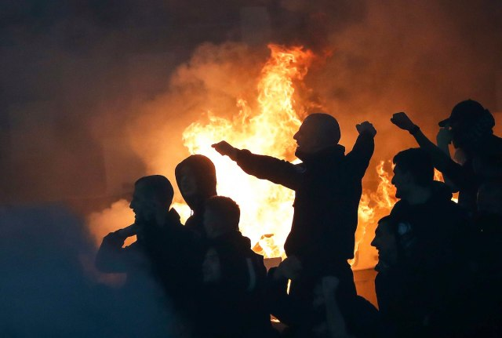
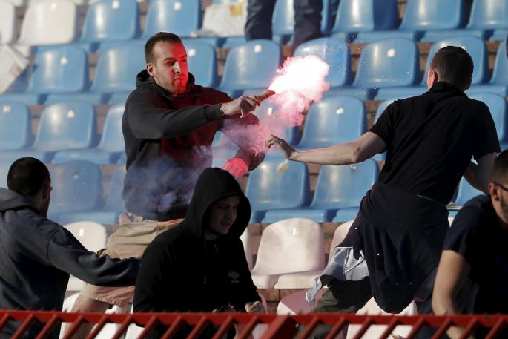
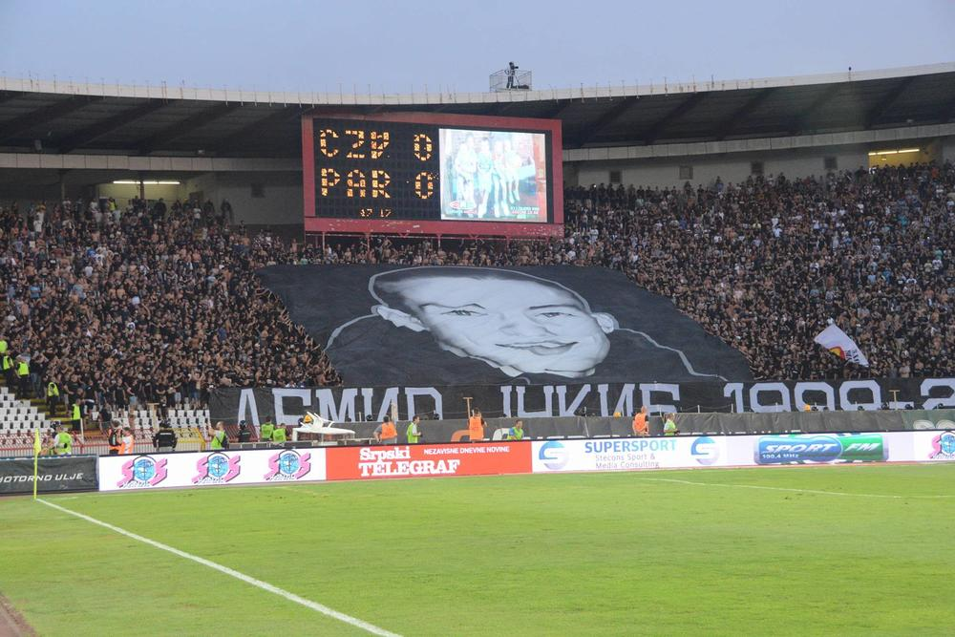

Slide 7
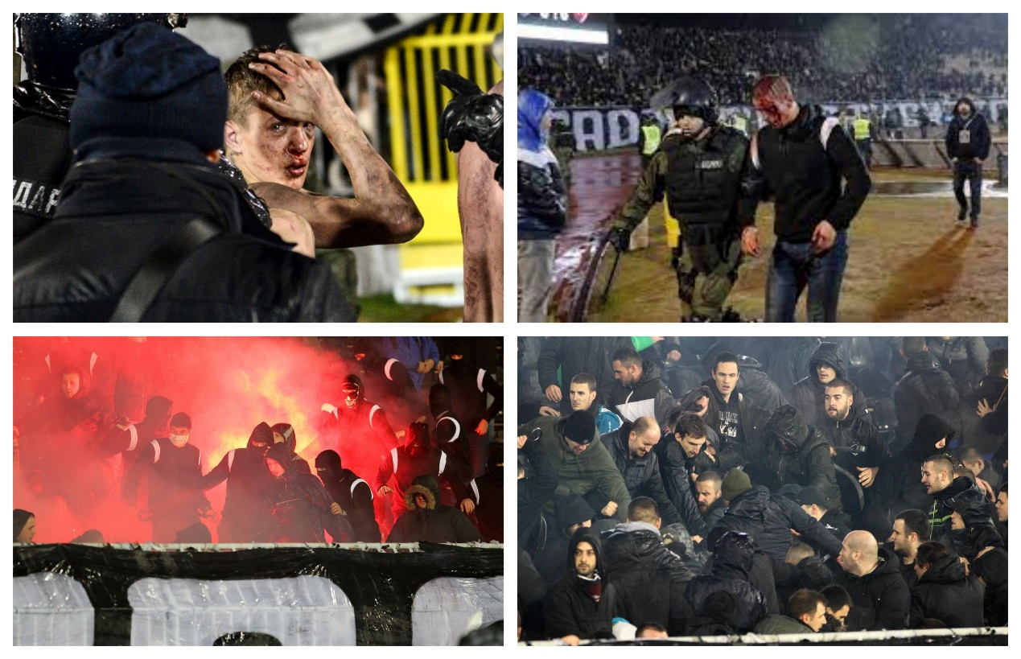

Slide 8
5. УЗРОЦИ ЗА СУКОБЕ И НАСИЉА
На понашање публике може утицати:
- резултат
- понашање играча
- одлуке судија
- понашање навијача другог клуба
- атмосфера створена у медијима
- важност утакмице и др.
Психолошки узрок придруживања хулиганској групи:
- фрустрација
- досада
- авантурзам и сл.
‘ПСИХОЛОГИЈА ГОМИЛЕ’ (Gustav Le Bon)

Slide 9
6. ИСХОДИ СУКОБЕ И НАСИЉА
Нажалост, велики број примера исхода насиља на спортским манифестацијама:
- 1985. Брисел, стадион ‘Хејсел’
- 2007. Сицилија, Катанија – Палермо
Наша земља (1999. – 2009.) – 10 преминулих у сукобима навијача
На сваких 136 дана убијен је по један навијач у Србији, а жртве и нападачи су старости од 17. до 25. година (Ђурђевић, 2010)
Једини навијач који је свој живот изгубио на стадиону – Александар Радовић

Slide 10
7. ЗАКЉУЧАК
Навијачки инциденти – опадање интереса за спорт
Стављање хулиганизма у друштвено прихватљиве оквире:
- безбедоносне процене од настајања инцидената
- праћење и предупређивање намера екстремних навијача
- изолацијом и интервенцијом (учешће државних органа) и др.
Информације о кретању познатих хулигана, адекватно стручно оспособљавање полицијских службеника, успостављање контакта са навијачима..
У региону – најстрожи закон у Србији; однос запрећених и изречених казни
Превентивне мере..

Slide 11
ХВАЛА НА ПАЖЊИ !

